Slide 1


Projet GetAround
CDSD – Groupe 4 – 2026

Slide 2
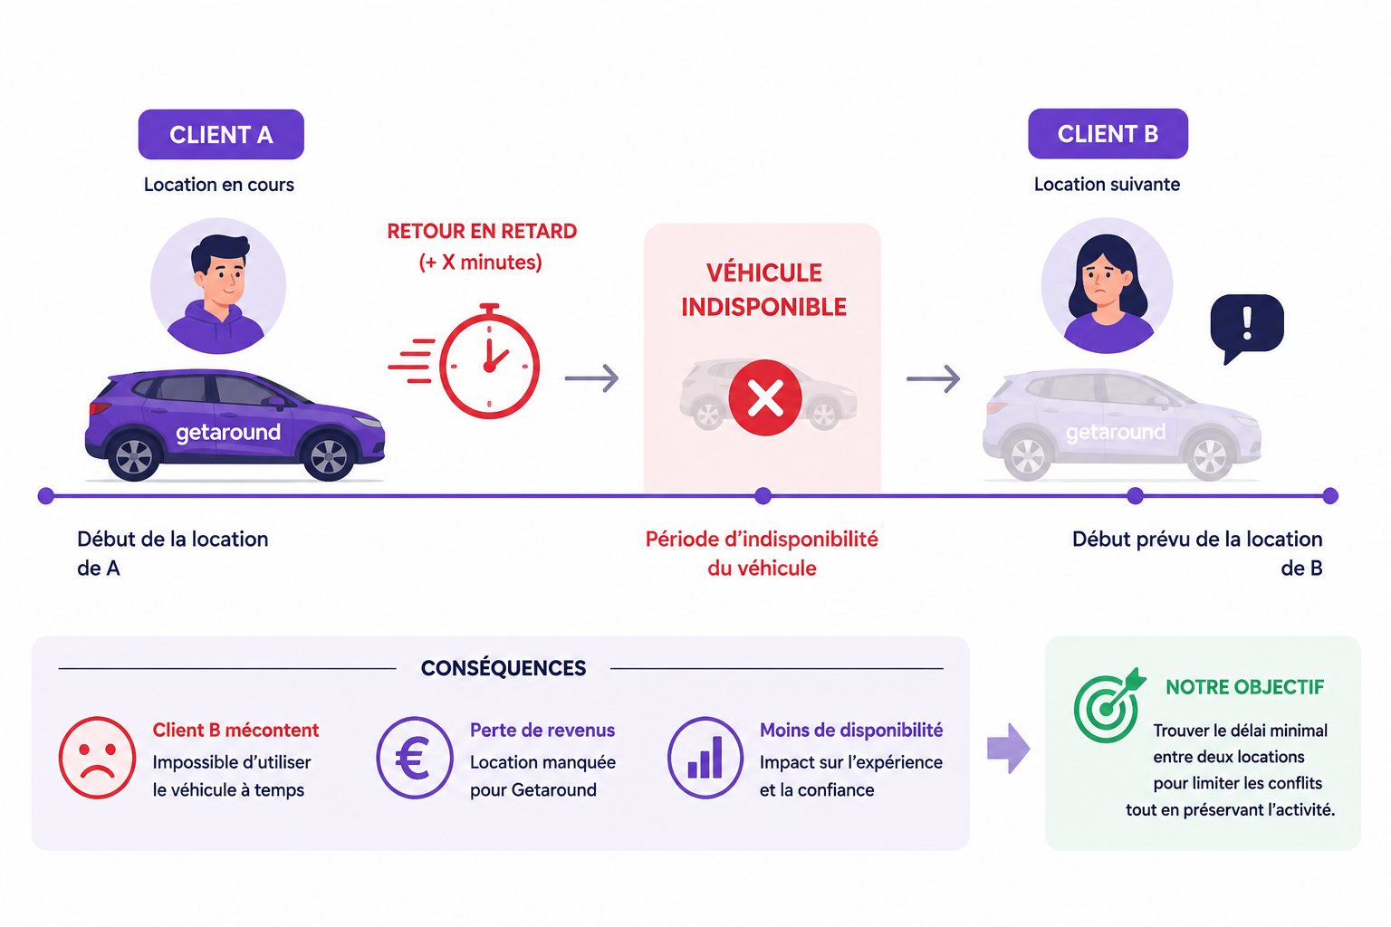
La problématique
Quel délai minimal laisser entre deux locations pour éviter qu’un retard pénalise la location suivante ?

Slide 3

Les données
Un jeu de données complet pour analyser les retards et prédire le prix

Slide 4
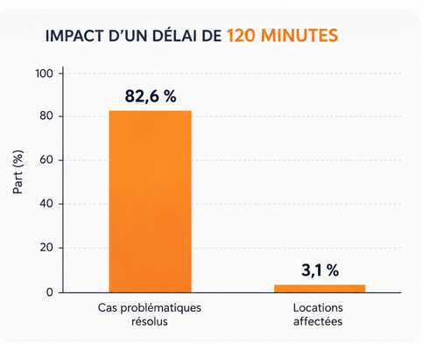

Quel délai faut-il imposer ?
Seuil optimal : 120 minutes
à 120 minutes, nous maximisons la disponibilité des véhicules tout en minimisant l’impact sur les utilisateurs

Slide 5
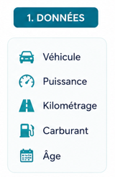
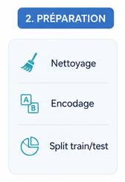


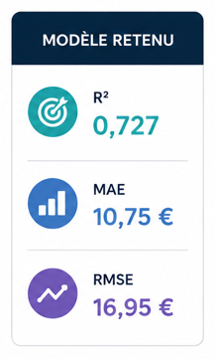
Prédire le prix d'une location
Le Random Forest offre les meilleures performances tout en restant robuste sur ce type de données

Slide 6
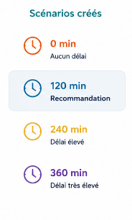
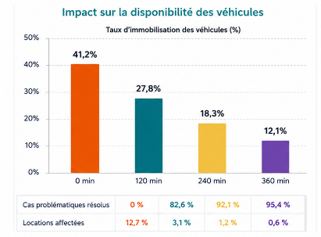

Une solution complète
Scénario testés selon le délai minimum entre deux locations

Slide 7

Dashboard interactif
Une application pour explorer et comprendre nos données

Slide 8
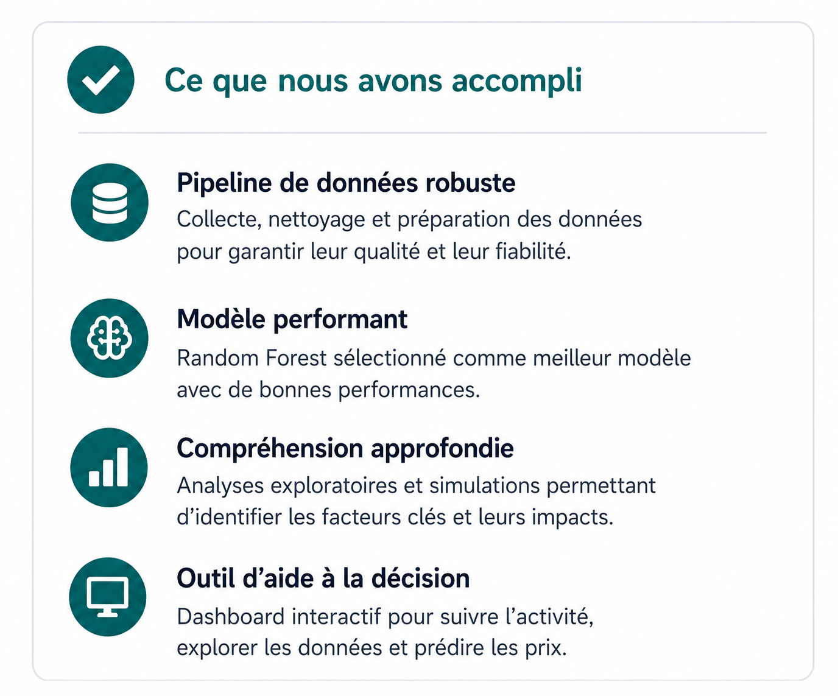
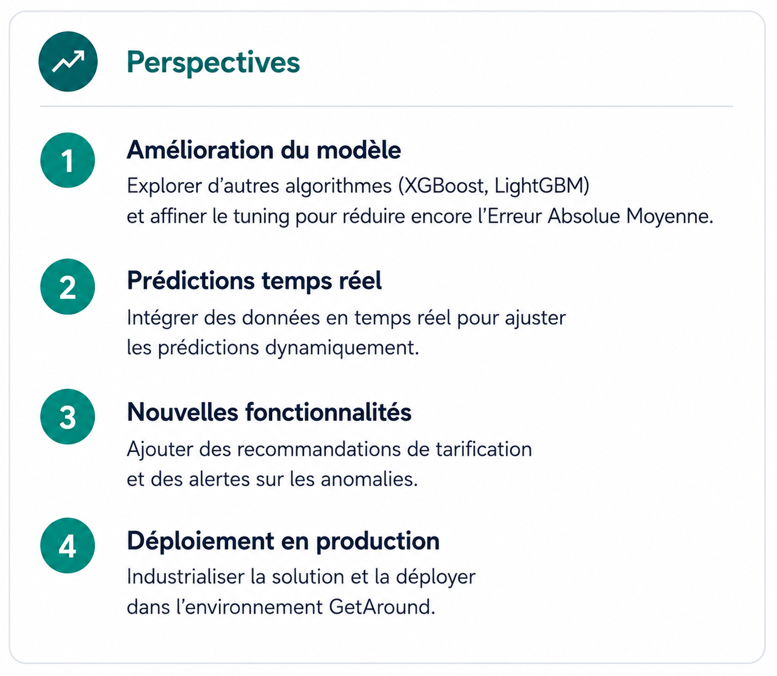
Conclusion et Perspectives

Slide 9
Merci !
CDSD – Groupe 4 – 2026
09

